Slide 1
Univators
Cloud Infrastructure Project
Azure-based Design & Deployment – Team Project 2025

Slide 2
Team Introduction
🔹 Βασιλική Τζοβάρα
Ρόλος: Σχεδιασμός συνολικής cloud αρχιτεκτονικής στο Azure, επιμέλεια τεκμηρίωσης κόστους και σύνθεση της τελικής παρουσίασης.
Αρχιτεκτονική Συστήματος
Παρακολούθηση Κόστους
Παρουσίαση
🔹 Χρυσούλα Λούσπα
Ρόλος: Web/API Deployment και σύνθεση τελικής παρουσίασης
ASP.NET
Υλοποίηση του δημόσιου API με serverless αρχιτεκτονική
Ρύθμιση και παρακολούθηση των cloud πόρων μέσω Azure monitor, Application Insights και log analytics
🔹 Ευαγγελία Αθανασιάδη
Ρόλος: Δεδομένα και Αποθήκευση Περιεχομένου και σύνθεση τελικής παρουσίασης
SQL Database για Structured Δεδομένα
Blob Storage για Unstructured Δεδομένα

Slide 3
Εισαγωγή
Η MultiSoftware Enterprise, πολυεθνική εταιρεία ανάπτυξης λογισμικού με έδρα την Αθήνα και ~350 εργαζόμενους παγκοσμίως, υιοθετεί στρατηγική Cloud-First με πλήρη μετάβαση στο Microsoft Azure.
Στόχος: Δημιουργία ενός πλήρως cloud-native περιβάλλοντος που υποστηρίζει:
Κλιμακώσιμη ανάπτυξη εφαρμογών
Ασφαλή και σύγχρονη αποθήκευση δεδομένων
Διεθνή συνεργασία ομάδων
Κεντρική διαχείριση & ασφάλεια

Slide 4
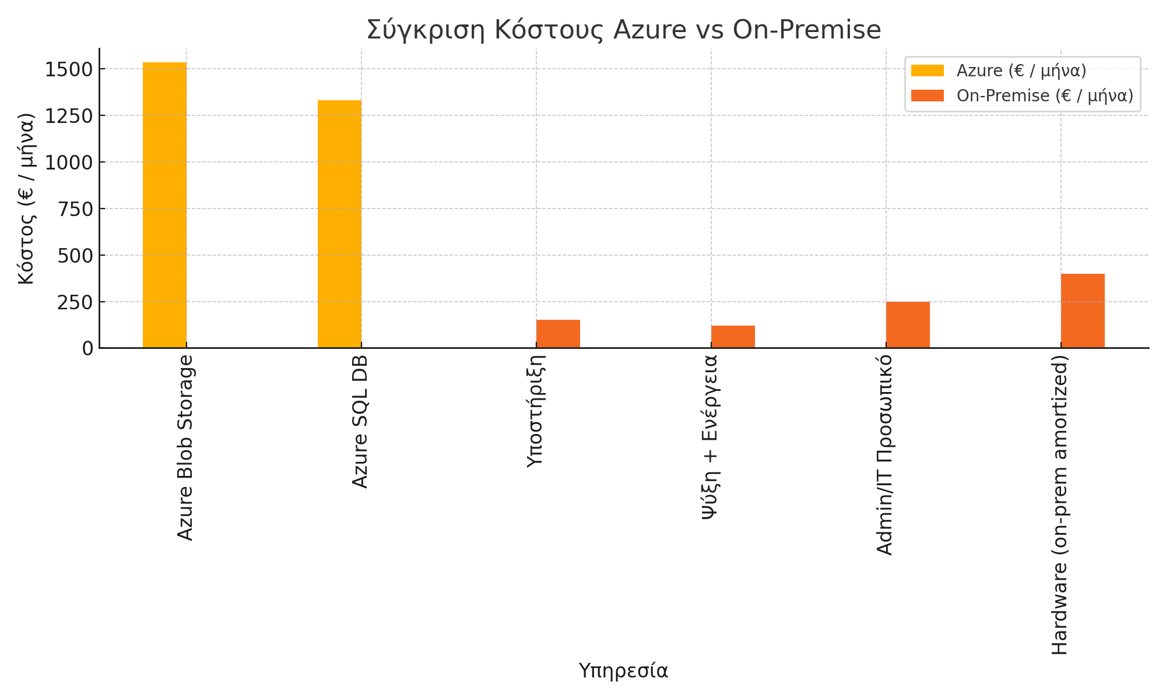
Γιατί επιλέξαμε το Microsoft Azure;
Cloud-First Προσέγγιση by Design
Ενσωμάτωση με Υπηρεσίες Microsoft
Υπηρεσίες PaaS με Χαμηλή Συντήρηση
Πλήρης Παρακολούθηση και Διαχείριση Κόστους
Εκπαιδευτική και Επαγγελματική Συνάφεια
Υποστήριξη Infrastructure as Code
ΤΙΤΛΟΣ ΠΑΡΟΥΣΙΑΣΗΣ

Slide 5
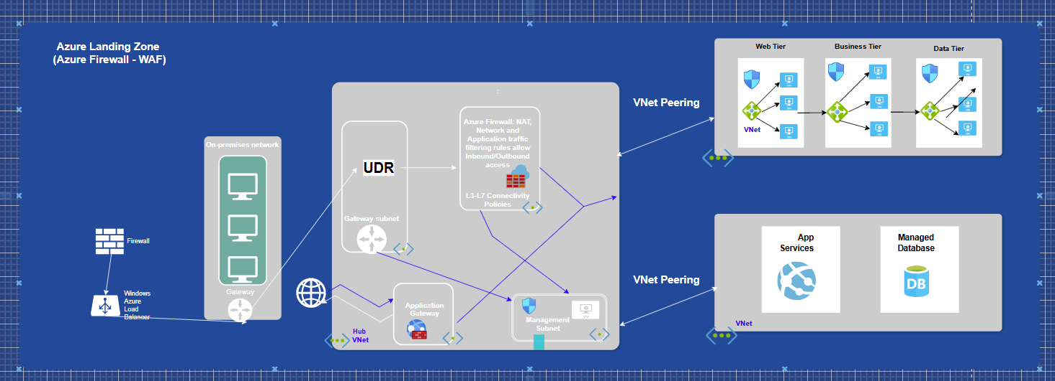
Cloud architecture
Enterprise αρχιτεκτονική με πολυεπίπεδη ασφάλεια.
Χρήση Hub-and-Spoke topology.
Separation of concerns (web, logic, data, management).
Ασφαλής πρόσβαση από On-premise → Azure.
Αριστερή πλευρά: On-premises + Firewall εισόδου
Κεντρικό τετράγωνο: Landing Zone (Hub Network)
Δεξιά πλευρά: Workloads / Application Tiers
Κάτω δεξιά: PaaS Ζώνη
ΤΙΤΛΟΣ ΠΑΡΟΥΣΙΑΣΗΣ

Slide 6
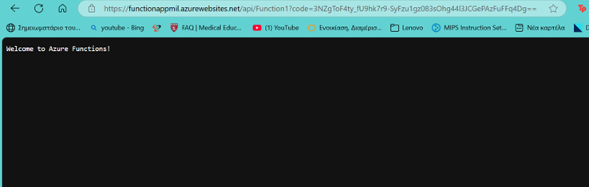
Public API Hosting – Azure Functions
Σκοπός: Δημιουργία public API για την εταιρεία
~5000 αιτήματα την ημέρα, ~5 KB δεδομένα
Υλοποίηση μέσω Azure Functions
Δημιουργία function και χρήσηVisual Studio
Ανάπτυξη (deploy) σε Azure Function App (Consumption Plan)
Endpoint URL με trigger τύπου HTTP
Παράδειγμα απάντησης: “Welcome to Azure Functions!”
Χαρακτηριστικά
Serverless αρχιτεκτονική – πληρώνεις μόνο όσο χρησιμοποιείται
Αυτόματη κλιμάκωση (scaling) ανάλογα με τα αιτήματα

Slide 7
ASP.NET Core Website Overview
Εταιρική Ιστοσελίδα με ASP.NET Core
Υποδέχεται ~1000 επισκέπτες ημερησίως
Ανάπτυξη ως Web App στο Azure
Τεχνολογίες & Εργαλεία
Framework: .NET 8.0
Ανάπτυξη μέσω Visual Studio
Κώδικας αποθηκευμένος σε GitHub
Χρήση Deployment Server για αυτόματη διάθεση
Υλοποίηση
Δημιουργία Web App μέσω Azure Portal

Slide 8
Monitoring, Analytics & Alerts
Σκοπός
Παρακολούθηση και ανάλυση όλων των cloud πόρων
Ειδοποιήσεις για κρίσιμα σφάλματα ή καθυστερήσεις
Διατήρηση δεδομένων 90 ημέρες
Υλοποίηση
Δημιουργία Log Analytics Workspace (univators)
Ενεργοποίηση Application Insights στο Function App
Σύνδεση με Diagnostic Settings για αποστολή logs
Δημιουργία Alert Rule για αποτυχημένα αιτήματα
Χαρακτηριστικά
Πλήρης παρακολούθηση επιδόσεων και σφαλμάτων
Συμβατότητα με Azure Monitor & Insights

Slide 9
Azure SQL Database για Structured Δεδομένα
Λόγω της χρηστικότητας των σχεσιακών βάσεων δεδομένων επιλέχθηκε η να υλοποίηση μιας SQL Azure DB για την αποθήκευση των structured δεδομένων της εταιρίας.
Server: Switzerland North
Service Tier: General Purpose, Provisioned (6 vCores, 625 GB Storage)
Χρήση Geo-Redundant Backup + Service-managed transparent data encryption

Slide 10
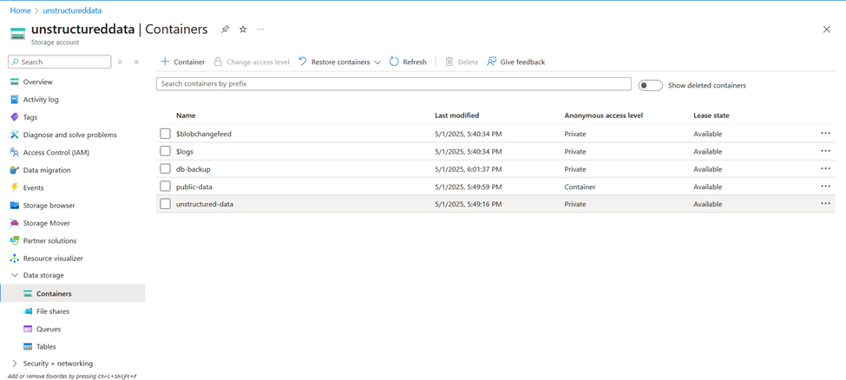
BLOB Storage για Unstructured Δεδομένα
Server: Primary Location: Switzerland North Secondary Location: Switzerland West (RA-GRS)
Service Tier: Standard Performance, General Purpose v2 Account
Default Access: Hot
Network Access: Private (multiSoft Net / multiSoft subnet με 65.530 IP addresses διαθέσιμες / Microsoft Network Routing) + Anonymous Access for individual Containers
Χρήση point-in-time restore for containers (μέχρι 7 ημέρες), soft delete for containers, blobs και file shares (μέχρι 30 ημέρες), versioning for blobs και change feed for blobs (διαγραφή μετά από 30 ημέρες)
Encryption: Microsoft-managed keys for all service types + infrastructure encryption

Slide 11
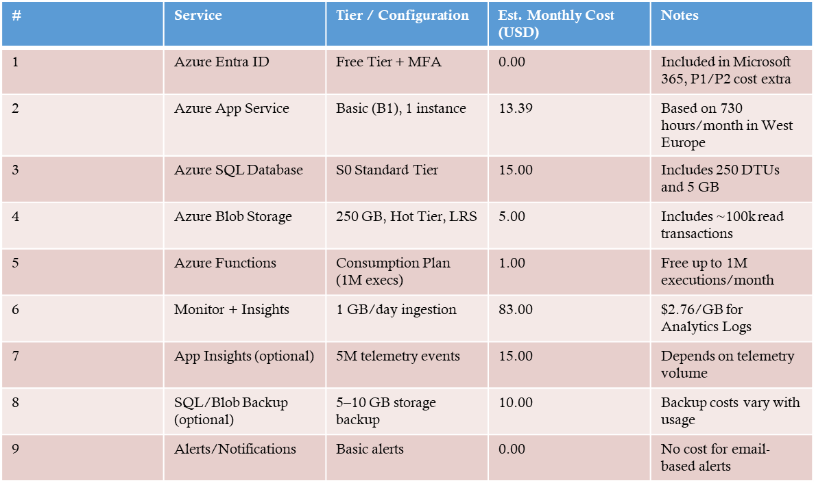
Cost Monitoring
Χρήση Azure Cost Management + Billing
Επιλογή Resource Group → Cost analysis (διάγραμμα χρήσης & κόστους)→Budgets (π.χ. μηνιαίο όριο )→ Alerts (ειδοποιήσεις όταν ξεπεράσεις π.χ. 80%)
Διαχωρισμός Κόστους με Tags (για να επιβλέπουμε τη χρήση των χρημάτων σε κάθε υπηρεσία)
Project-related resources (App, DB, API, Monitoring)
Internal resources (Backups, logs, test environments)
Χρήση Azure Policy:
Απαγορεύονται τα ακριβά tiers
επιβάλλονται tags
Ορίζονται όρια κόστους
Χρήση Azure Pricing Calculator
Azure Monthly Cost Estimates

Slide 12

Ευχαριστούμε για την προσοχή σας!

